Slide 1
Čím chci být , až vyrostu
ZŠ Ludgeřovice
Ema Musálková

Slide 2
OSNOVA
Jak si vybrat povolání
Splnit si sen
Moje povolání
Názor rodičů
Závěr
Zdroje

Slide 3
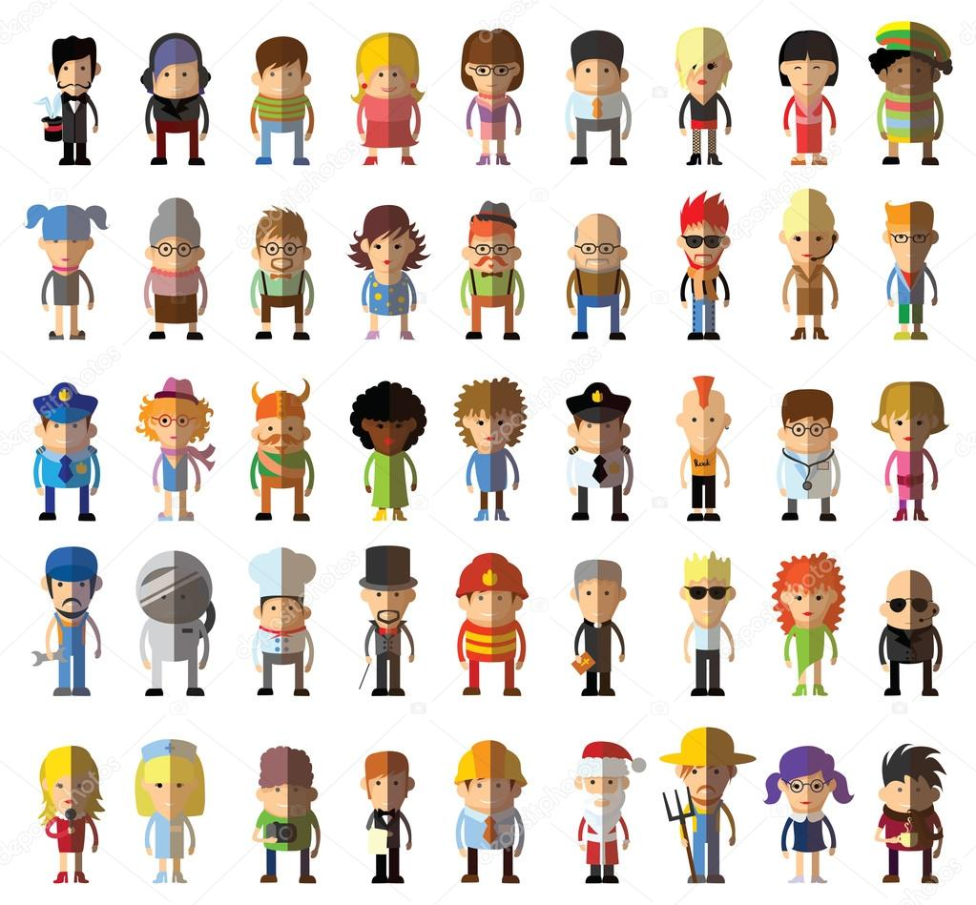
JAK SI VYBRAT POVOLÁNÍ
Každý by měl dělat to co ho baví a to co mu jde
Je mnoho povolání a
je těžké si z nich vybrat
to pravé
Každý si, ale vždy
nějaké vybere

Slide 4
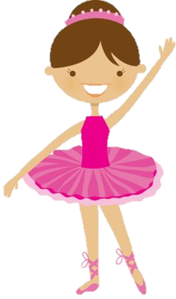
SPLNIT SI SEN
Snad každý měl nebo má sen čím by chtěl být
Doktor, Baletka, Malíř, Zvěrolékař…
Ne každému se jeho sen splní

Slide 5
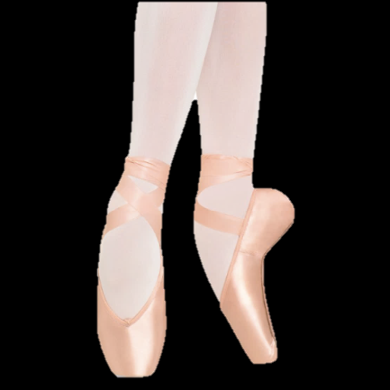
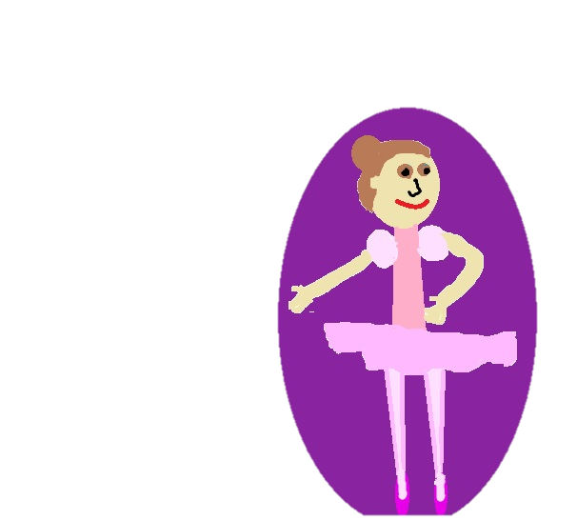
MOJE POVOLÁNÍ
Já jsem si vždycky přála být baletkou
Už jako malá jsem si pustila hudbu
a tančila na ni
Vždy se mi líbilo jak baletky
tančí na špičkách
Teď chodím do baletního kroužku
který mě hodně baví

Slide 6
NÁZOR RODIČŮ
Moji rodiče mě mají rádi a ve všem mě
podporují
Chtějí abych byla šťastná

Slide 7
ZÁVĚR
Děkuji za zhlédnutí

Slide 8
ZDROJE
Google

